Slide 1



PHÁT TRIỂN NHẬN THỨC
Đề tài: HĐVĐV: Xếp hàng rào cho vườn rau
Lứa tuổi: Nhà trẻ 24 -36 tháng
Giáo viên: Nguyễn Thị Thanh Giang
Năm học 2024-2025

Slide 2

Mục đích – Yêu cầu
* Kiến thức:
- Trẻ biết được yêu cầu của bài.
- Trẻ biết xếp cạnh quanh vườn rau.
* Kỹ năng:
- Trẻ phân biệt được màu sắc của các khối
- Trẻ có kỹ năng khéo léo và linh hoạt, xếp cạnh nhau làm hàng rào.
* Thái độ:
- Trẻ hứng thú tham gia hoạt động.

Slide 3

CHUẨN BỊ:
* Đồ dùng của cô:
- Nhạc bài không lời.
- Bảng tương tác.
- Bài giảng điện tử
- Các khối nút đồ chơi nhựa
- Sa bàn vườn rau.
* Đồ dùng cảu trẻ:
- Mỗi trẻ một rổ nút nhựa
- Mỗi trẻ 1 mô hình vườn rau.
- Trang phục gọn gàng.

Slide 4

Ổn định tổ chức: Cô và trẻ hát: “Gieo hạt”

Slide 5

2. Phương pháp và hình thức tổ chức
Cô cho trẻ xem video cô hướng dẫn mẫu

Slide 6
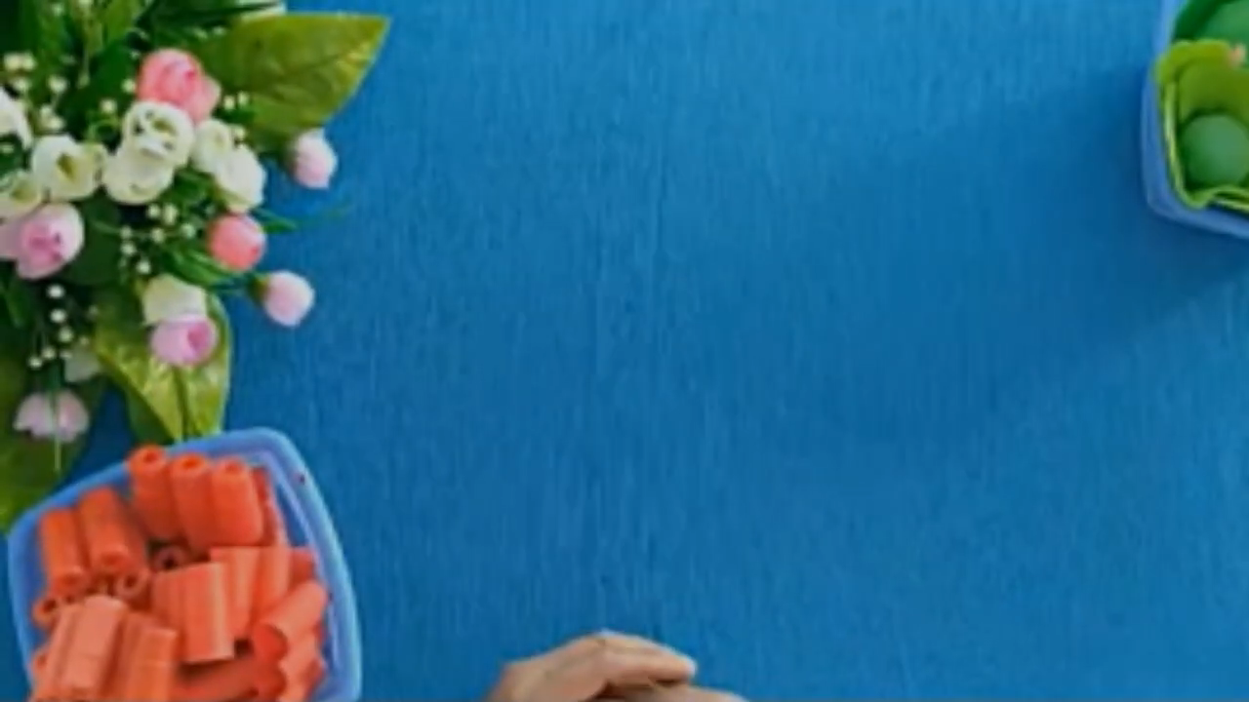

Slide 7
* Đàm thoại:
Cô cầm khối gì?
Khối có màu gì?
Cô dùng kỹ năng nào để xếp?
Khi xếp xong hang rào cô làm như thế nào nữa?

Slide 8
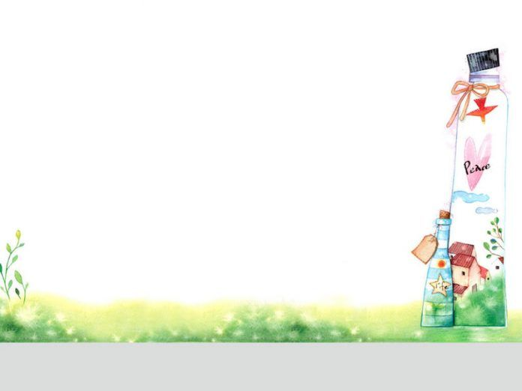
* Trẻ thực hiện
Cô cho trẻ về chỗ ngồi thực hiện
Cô hỏi trẻ con đang làm gì?
Con xếp như thế nào?
Con dùng kỹ năng nào để xếp?

Slide 9
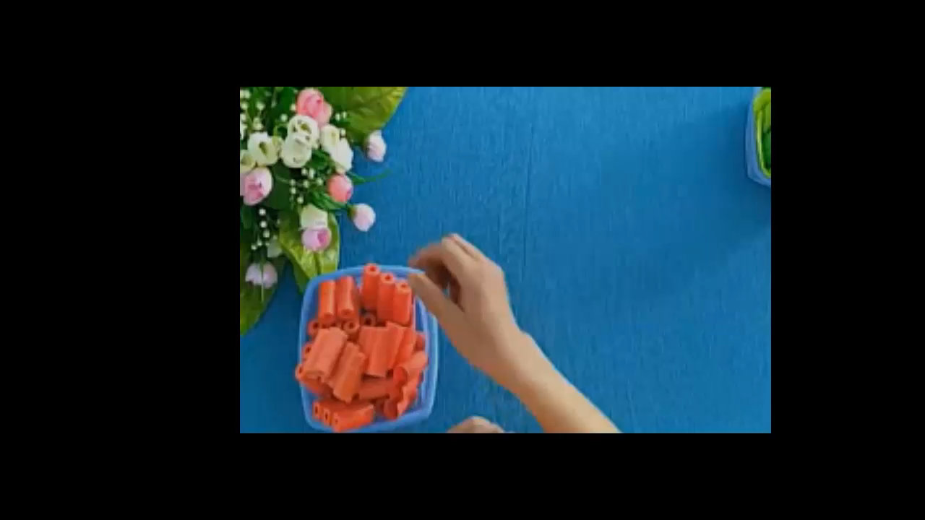

Slide 10

* Giáo dục: Trẻ biết yêu quý và bảo vệ vườn rau, không ngắt lá, bẻ cành trong vườn trường.

Slide 11

* Nhận xét sản phẩm
- Cô cho trẻ nhận xét bài của bạn, của mình.
- Cô nhận xét chung của cả lớp.

Slide 12
3. Kết thúc: Cô và trẻ cùng hát và vận động bài hát:
Em yêu cây xanh

Slide 13

Xin chân thành cảm ơn

